Slide 1



메인 화면
연맹
우편
랭킹
던전 관리
던전 약탈
마왕의 방
마왕의 방
설정
종료

Slide 2
메인 화면
연맹
우편
랭킹
던전 관리
던전 약탈
마왕의 방
마왕의 방
설정
종료
Notes:
[ 던전 관리 ] 선택시 새로운 창 팝업.

Slide 3




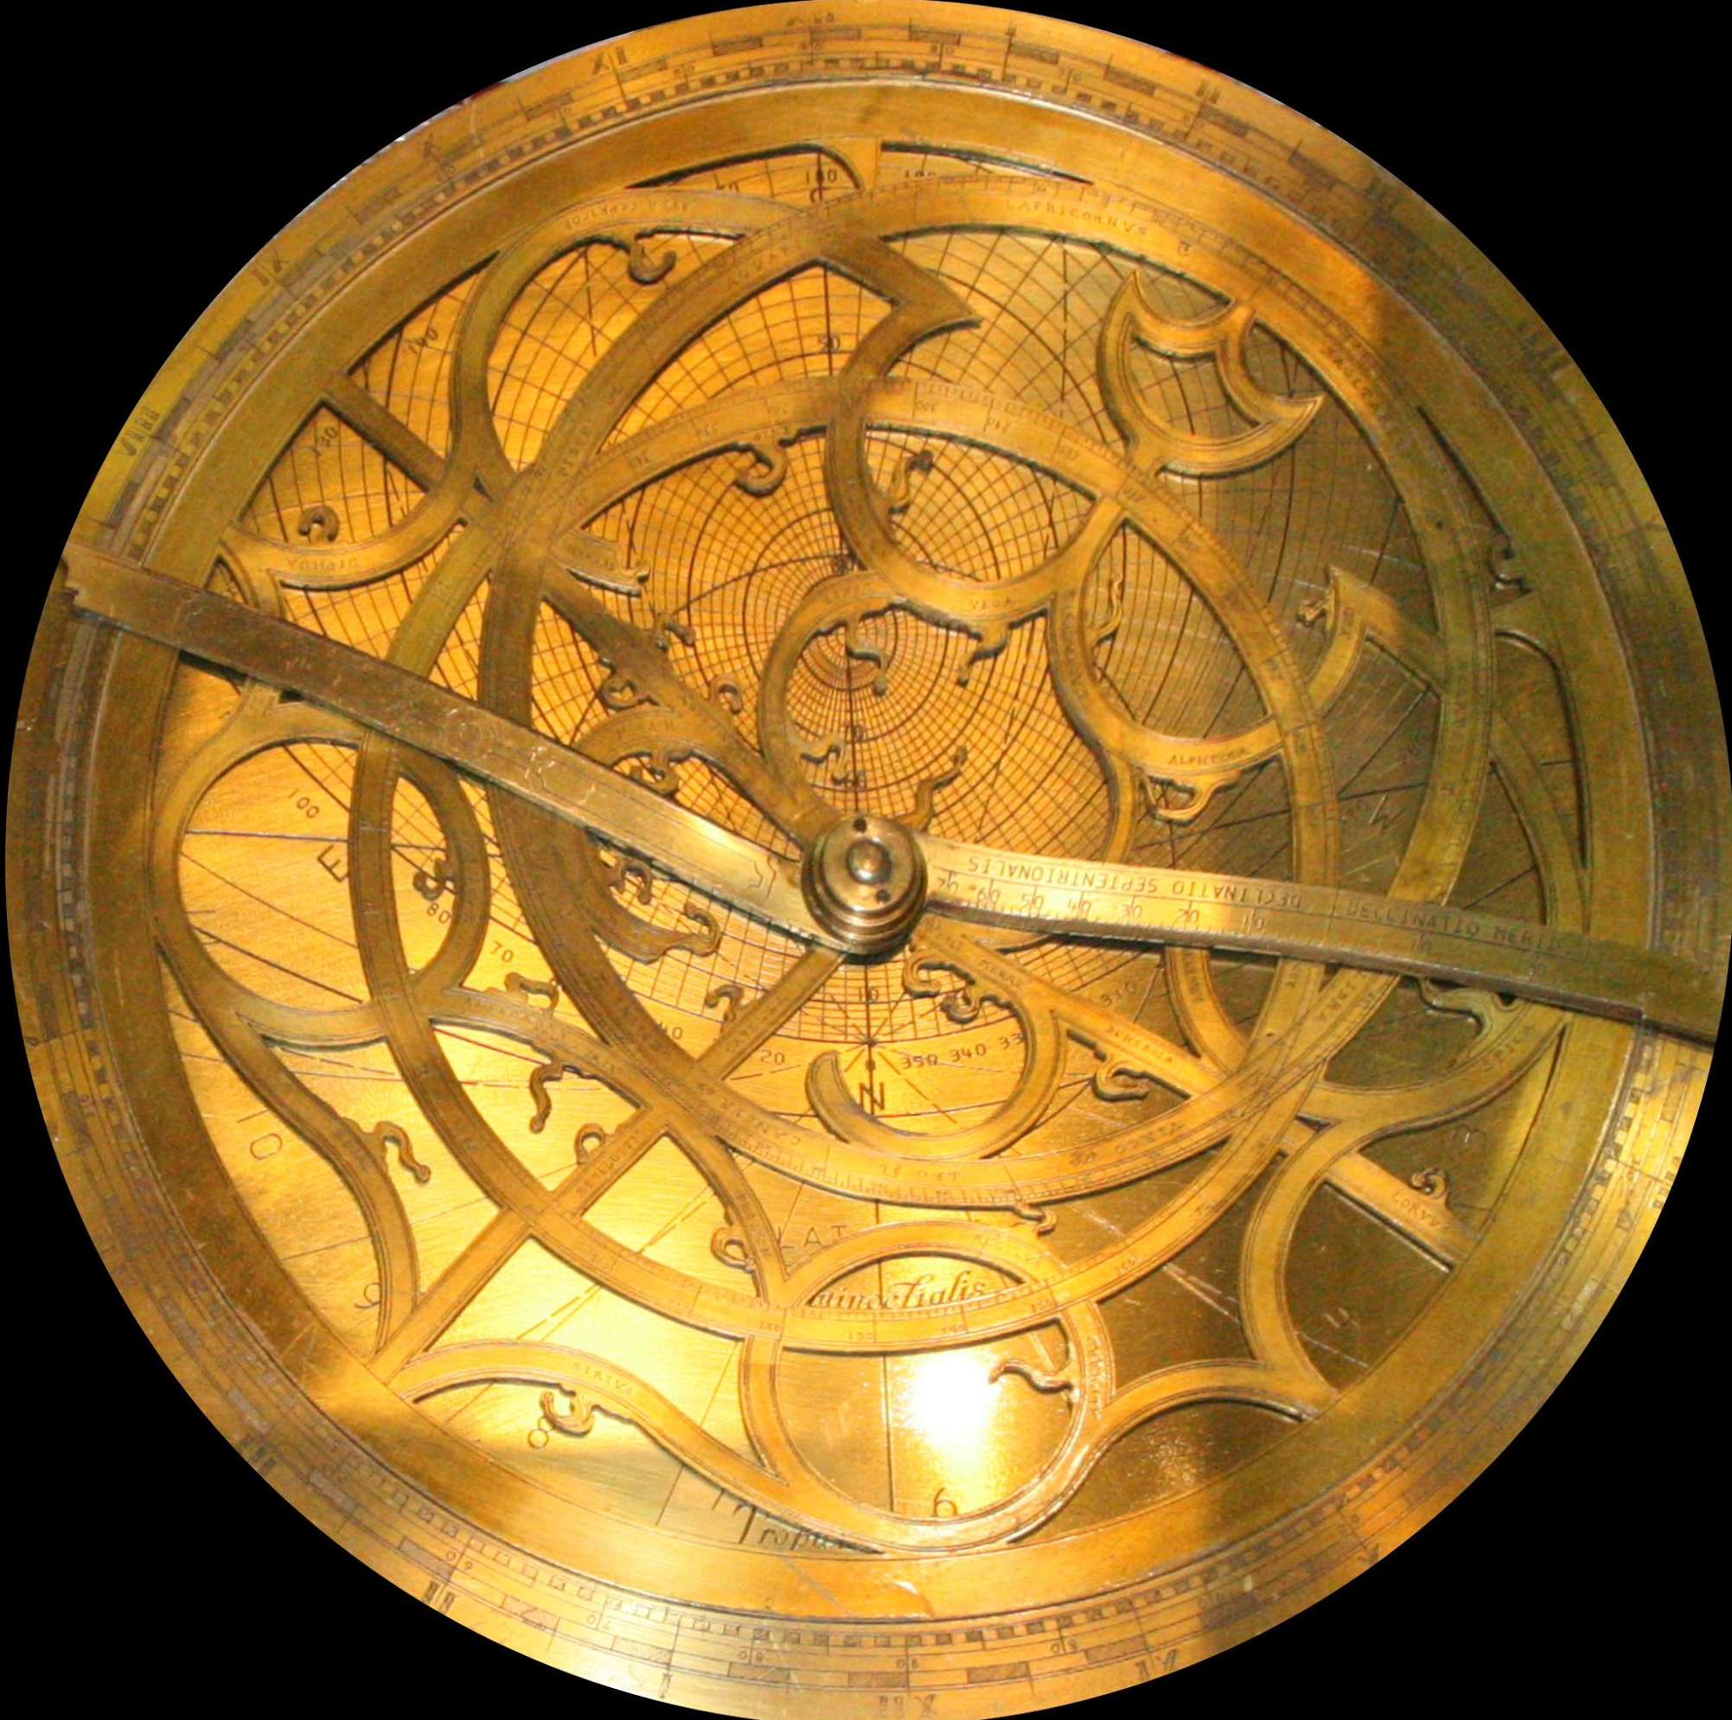

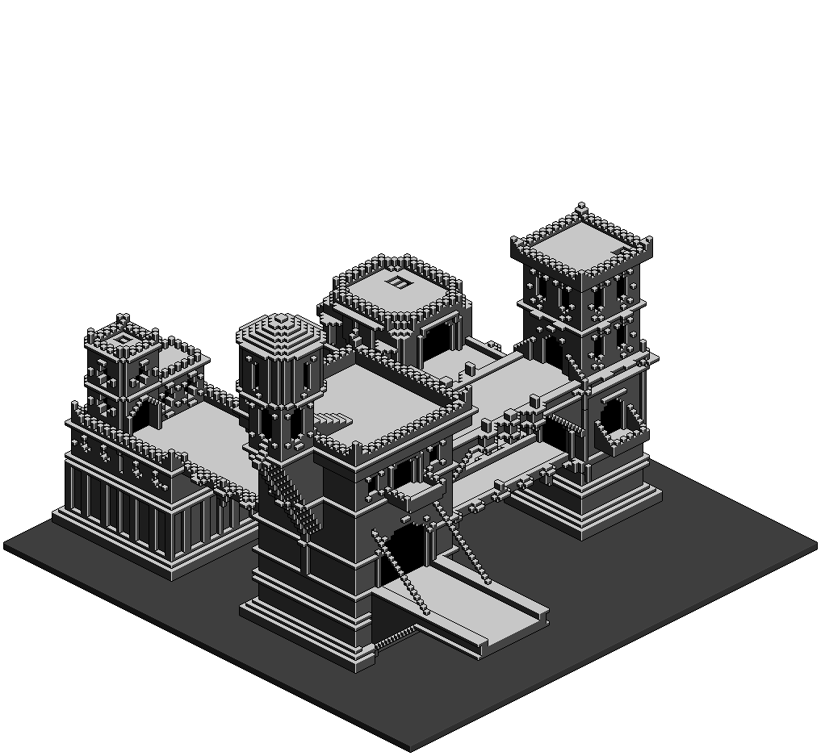
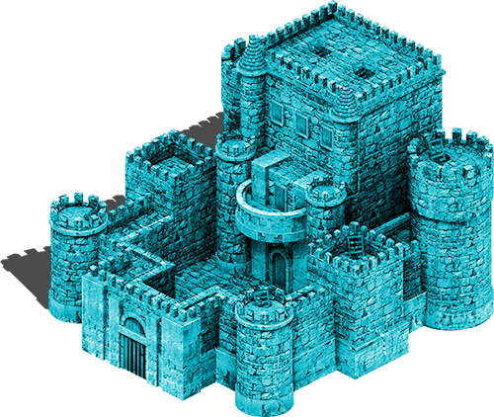

뒤로가기
마력
캐릭터 육성, 던전 제작시 필요한 자원
골드
장비 강화, 아이템 구매
캐쉬
900
1200
1200
1200
기존에 생성했던 던전
기존에 생성했던 던전
마력 회수
새로운 던전 생성
던전명
바르바토스
1350
에렌
1550
새로운 던전 생성
던전 명칭
마력
던전 명칭
마력
던전 총 마력
던전명 변경
던전 개방
던전 삭제
Notes:
던전 총 마력 : 해당 던전에 배치 된 함정, 몬스터 마력 + 방 크기에 따른 마력 + 방 개수에 따른 마력
마력 회수 : 자동 생산 된 마력 회수
-> 시간 당 던전 전체 마력의 5% 자동 생산
ex ) 바르바토스 -> 시간 당 13.5 * 5 = 67.5 마력 생산

Slide 4
(시스템 메뉴) -> 던전 관리 -> 자원 획득 방법
던전 클리어
아이템 사용 ( 마력석 )
던전 자동 생성
던전 클리어
아이템 판매
캐쉬
900
1200
1200
1200
기존에 생성했던 던전
마력 회수
바르바토스
1350
에렌
1550
새로운 던전 생성
던전 명칭
마력
던전 명칭
마력
던전명 변경
던전 개방
던전 삭제

Slide 5
(시스템 메뉴) -> 던전 관리 -> [ 던전명 변경 ]
900
1200
1200
1200
기존에 생성했던 던전
마력 회수
터치
바르바토스
1350
에렌
1550
새로운 던전 생성
던전 명칭
마력
던전 명칭
마력
던전명 변경
던전 개방
던전 삭제
Notes:
던전 선택 후 [ 던전명 변경 ] 터치.

Slide 6
(시스템 메뉴) -> 던전 관리 -> [ 던전명 변경 ]
900
1200
1200
1200
기존에 생성했던 던전
마력 회수
바르바토스
1350
에렌
1550
새로운 던전 생성
던전 명칭
마력
던전 명칭
마력
던전명 변경
던전 개방
던전 삭제
Notes:
이름 변경 메세지 출력.

Slide 7
(시스템 메뉴) -> 던전 관리 -> [ 던전명 변경 ]
900
1200
1200
1200
기존에 생성했던 던전
마력 회수
바르바토스
1350
에렌
1550
새로운 던전 생성
던전 명칭
마력
던전 명칭
마력
던전명 변경
던전 개방
던전 삭제
Notes:
던전명 변경 완료
[ 취소 ] 선택시 변경 없이 메세지만 종료.

Slide 8
(시스템 메뉴) -> 던전 관리 -> [ 던전명 변경 ]
900
1200
1200
1200
기존에 생성했던 던전
마력 회수
던전 이름을 입력하시오
아르스
취소
확인
바르바토스
1350
에렌
1550
새로운 던전 생성
던전 명칭
마력
던전 명칭
마력
던전명 변경
던전 개방
던전 삭제
Notes:
던전명 변경.

Slide 9
(시스템 메뉴) -> 던전 관리 -> [ 던전명 변경 ]
900
1200
1200
1200
기존에 생성했던 던전
마력 회수
바르바토스
1350
아르스
1550
새로운 던전 생성
던전 명칭
마력
던전 명칭
마력
던전명 변경
던전 개방
던전 삭제
Notes:
던전명 변경 완료

Slide 10
(시스템 메뉴) -> 던전 관리 -> [ 던전 개방 ]
900
1200
1200
1200
기존에 생성했던 던전
마력 회수
터치
바르바토스
1350
아르스
1550
새로운 던전 생성
던전 명칭
마력
던전 명칭
마력
던전명 변경
던전 개방
던전 삭제
Notes:
던전 개방 : 만들어진 던전을 클라우드에 업데이트
.

Slide 11
(시스템 메뉴) -> 던전 관리 -> [ 던전 개방 ]
900
1200
1200
1200
기존에 생성했던 던전
마력 회수
터치
바르바토스
1350
아르스
1550
새로운 던전 생성
던전 명칭
마력
던전 명칭
마력
던전명 변경
던전 개방
던전 삭제
Notes:
던전 개방 : 만들어진 던전을 웹에 업데이트

Slide 12
(시스템 메뉴) -> 던전 관리 -> [ 던전 개방 ]
900
1200
1200
1200
기존에 생성했던 던전
마력 회수
바르바토스
1350
아르스
1550
새로운 던전 생성
던전 명칭
마력
던전 명칭
마력
던전명 변경
던전 개방
던전 삭제
Notes:
던전 개방 : 만들어진 던전을 클라우드에 업데이트

Slide 13
(시스템 메뉴) -> 던전 관리 -> [ 던전 개방 ]
900
1200
1200
1200
기존에 생성했던 던전
마력 회수
던전 [ 바르바토스] 를 개방하시겠습니까
취소
확인
바르바토스
1350
아르스
1550
새로운 던전 생성
던전 명칭
마력
던전 명칭
마력
던전명 변경
던전 개방
던전 삭제
Notes:
[ 확인 ] 선택시 [ 지명 약탈 ] 에 사용될 사용자 던전의 [ 좌표 ] 메세지 출력.

Slide 14
(시스템 메뉴) -> 던전 관리 -> [ 던전 개방 ]
900
1200
1200
1200
기존에 생성했던 던전
마력 회수
던전이 성공적으로 개방되었습니다.
( 좌표 : XXXX YYYYY )
확인
바르바토스
1350
아르스
1550
새로운 던전 생성
던전 명칭
마력
던전 명칭
마력
던전명 변경
던전 개방
던전 삭제
Notes:
던전 개방 : 만들어진 던전을 웹에 업데이트
[ 확인 ] 선택시 [ 지명 약탈 ] 에 사용될 사용자 던전의 [ 좌표 ] 메세지 출력.

Slide 15
(시스템 메뉴) -> 던전 관리 -> [ 던전 삭제 ]
900
1200
1200
1200
기존에 생성했던 던전
마력 회수
바르바토스
1350
아르스
1550
새로운 던전 생성
던전 명칭
마력
던전 명칭
마력
던전명 변경
던전 개방
던전 삭제
Notes:
던전 선택 후 [ 던전 삭제 ] 선택

Slide 16
(시스템 메뉴) -> 던전 관리 -> [ 던전 삭제 ]
900
1200
1200
1200
기존에 생성했던 던전
마력 회수
바르바토스
1350
아르스
1550
새로운 던전 생성
던전 명칭
마력
던전 명칭
마력
던전명 변경
던전 개방
던전 삭제
Notes:
던전 선택 후 [ 던전 삭제 ] 선택하면 메세지 출력.

Slide 17
(시스템 메뉴) -> 던전 관리 -> [ 던전 삭제 ]
900
1200
1200
1200
기존에 생성했던 던전
마력 회수
[ 바르바토스 ] 던전을 제거하시겠습니까
( 주의 ) 던전 전체 마력의 절반만 회수가 가능합니다.
취소
확인
바르바토스
1350
아르스
1550
새로운 던전 생성
던전 명칭
마력
던전 명칭
마력
던전명 변경
던전 개방
던전 삭제
Notes:
[ 확인 ] 선택시 던전 내부에 존재하는 던전방 갯수, 함정, 몬스터 마력값의 절반 회수.

Slide 18
(시스템 메뉴) -> 던전 관리 -> [ 던전 삭제 ]
1575
1200
1200
1200
+ 675
기존에 생성했던 던전
마력 회수
아르스
1550
새로운 던전 생성
새로운 던전 생성
던전 명칭
마력
던전명 변경
던전 개방
던전 삭제
Notes:
삭제 완료시 보유 마력량에 회수한 마력 추가.

Slide 19
(시스템 메뉴) -> 던전 관리 -> [ 새로운 던전 생성 ]
1575
1200
1200
1200
기존에 생성했던 던전
마력 회수
아르스
1550
새로운 던전 생성
새로운 던전 생성
던전 명칭
마력
던전명 변경
던전 개방
던전 삭제
Notes:
새로운 던전 생성 선택시 메시지 창 출력.

Slide 20
(시스템 메뉴) -> 던전 관리 -> [ 새로운 던전 생성 ]
1575
1200
1200
1200
기존에 생성했던 던전
마력 회수
새로운 던전을 생성하시겠습니까
취소
확인
아르스
1550
새로운 던전 생성
새로운 던전 생성
던전 명칭
마력
던전명 변경
던전 개방
던전 삭제
Notes:
[ 확인 ] 선택시 다음 메세지 창 출력.

Slide 21
(시스템 메뉴) -> 던전 관리 -> [ 새로운 던전 생성 ]
1575
1200
1200
1200
기존에 생성했던 던전
마력 회수
던전 이름을 입력하시오
취소
확인
키 패 드
아르스
1550
새로운 던전 생성
새로운 던전 생성
던전 명칭
마력
던전명 변경
던전 개방
던전 삭제
Notes:
[ 확인 ] 선택시 다음 던전 이름 입력창과 키패드 출력.
던전명 작성 후 확인 누르면 다

Slide 22
(시스템 메뉴) -> 던전 관리 -> [ 새로운 던전 생성 ]
1575
1200
1200
1200
기존에 생성했던 던전
마력 회수
던전 이름을 입력하시오
바르바토스
취소
확인
아르스
1550
새로운 던전 생성
새로운 던전 생성
던전 명칭
마력
던전명 변경
던전 개방
던전 삭제
Notes:
[ 확인 ] 선택시 다음 던전 이름 입력창과 키패드 출력.
던전명 작성 후 확인 누르면 [ 던전 타입 ] 입력 메시지 출력.

Slide 23
(시스템 메뉴) -> 던전 관리 -> [ 새로운 던전 생성 ]
1575
1200
1200
1200
기존에 생성했던 던전
마력 회수
던전 타입을 선택하시오
암흑 던전
취소
확인
아르스
1550
새로운 던전 생성
새로운 던전 생성
던전 명칭
마력
던전명 변경
던전 개방
던전 삭제
Notes:
[ 확인 ] 선택시 던전 생성 씬으로 이동.
보유 던전 갯수는 [ 캐릭터 등급 ]에 따라 생성 갯수 변경.

